Slide 1
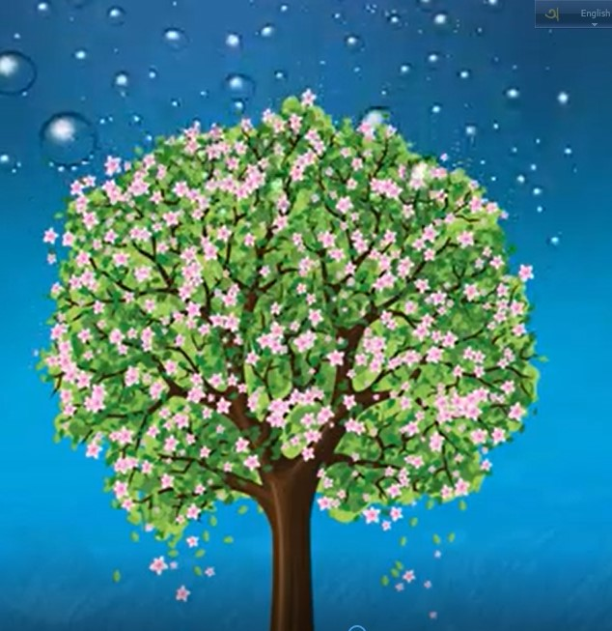
সবাইকে স্বাগত জানিয়ে
আজকের পাঠ শুরু করছি।

Slide 2



পরিচিতি
চঞ্চল মিয়া
সহকারী শিক্ষক
কুতুবপুর পাবলিক উচ্চ বিদ্যালয়, খালিয়াজুরী, নেত্রকোণা।
মোবাইল : ০১৭১৭৬৮৬৭৮১
বিষয়ঃ বিজ্ঞান
শ্রেণিঃ8
অধ্যায়ঃ 3
সময়ঃ ৫০ মিনিট
তারিখঃ 26/01/2020

Slide 3
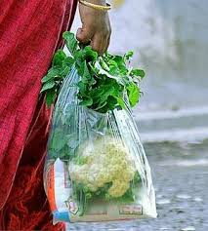

নিচের ছবিদুটি লক্ষ্য কর
পলিব্যাগের মধ্যে বিন্দ বিন্দু পানি দেখা যায়
এই পানি কোথা থেকে এবং কীভাবে আসল?
তোমাদের বাসায় যখন বাজার থেকে পলিব্যাগে শাক-সবজি নিয়ে আসে তখন পলিব্যাগের ভিতরে কী লক্ষ্য করা যায়।

Slide 4
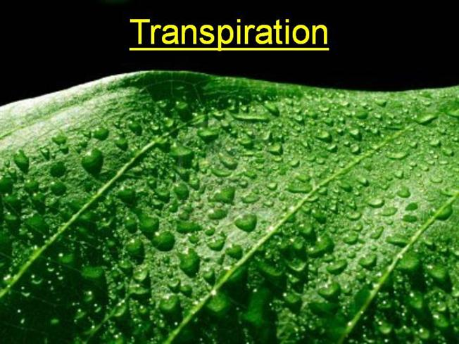
আজকের পাঠ
প্রস্বেদন প্রক্রিয়া

Slide 5
শিখনফল
এ পাঠ শেষে শিক্ষক
প্রস্বেদন কী তা বলতে পারবে;
বিভিন্ন প্রকার প্রস্বেদন ব্যাখ্যা করতে পারবে ;
প্রস্বেদনের গুরুত্ব বিশ্লেষণ করতে পারবে ।

Slide 6
প্রস্বেদন
এসো প্রথমে একটি ভিডিও স্লাইড দেখে নেই।

Slide 7
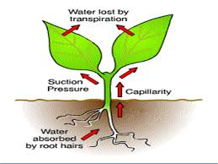
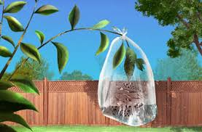
নিচের ছবিদুটি লক্ষ্য কর
উদ্ভিদ মুলরোম দিয়ে পানি শোষন করে।
অর্থাৎ যে শারীরবৃত্তীয় প্রক্রিয়ায় উদ্ভিদ তার দেহ অভ্যন্তর থেকে অতিরিক্ত পানি পাতার মাধ্যমে বাষ্পাকারে বের করে দেয় তাকে প্রস্বেদন বলে।
কিছু পানি বিপাকীয় কাজে লাগায়।
অবশিষ্ট পানি পাতার মাধ্যমে বের করে দেয়।

Slide 8

একক কাজ
প্রস্বেদন বলতে কি বুঝায়?

Slide 9
প্রস্বেদনের প্রকারভেদ
নিচের ভিডিওটি লক্ষ্য কর

Slide 10
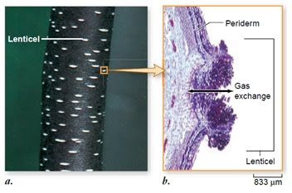
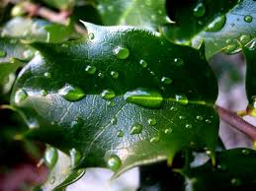
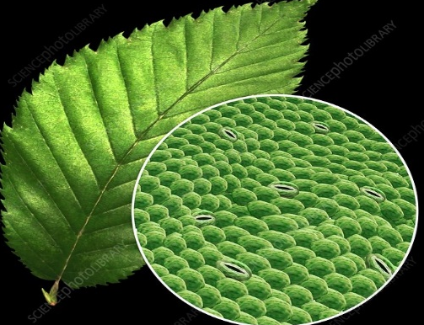
প্রস্বেদনের প্রকারভেদ
পত্ররন্দ্রীয় প্রস্বেদন
প্রস্বেদন
লেন্টিকুলার প্রস্বেদন
কিউটিকুলার প্রস্বেদন

Slide 11
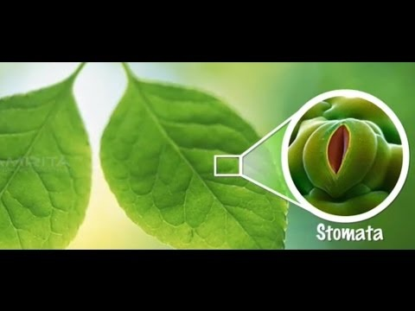
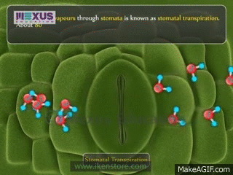
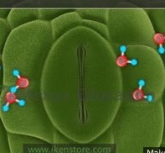
পত্ররন্দ্রীয় প্রস্বেদন
পত্ররন্দ্র খোলা অবস্থায়
পানি বাষ্পাকারে বের হচ্ছে
পত্ররন্দ্র বন্ধ অবস্থায় বাষ্প হচ্ছে না
পাতার পত্ররন্দ্র
পাতায়, কচি কান্ডে, ফুলের বৃতি ও পাপড়িতে এক ধরনের ছিদ্র বা রন্দ্র থাকে।একে পত্ররন্দ্র বলে।

Slide 12
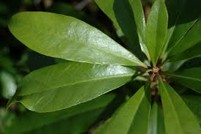
কিউটিকুলার প্রস্বেদন
উদ্ভিদের বহিঃত্বকে বিশেষ করে পাতার উপরে এবং নিচে কিউটিনের আবরন থাকে।এ আবরনকে কিউটিকল বলে। এই কিউটিকল ভেদ করে কিছু পানি বাষ্পাকারে বাইরে বেরিয়ে যায়। এই প্রক্রিয়াকে কিউটিকুলার প্রস্বেদন বলে।

Slide 13
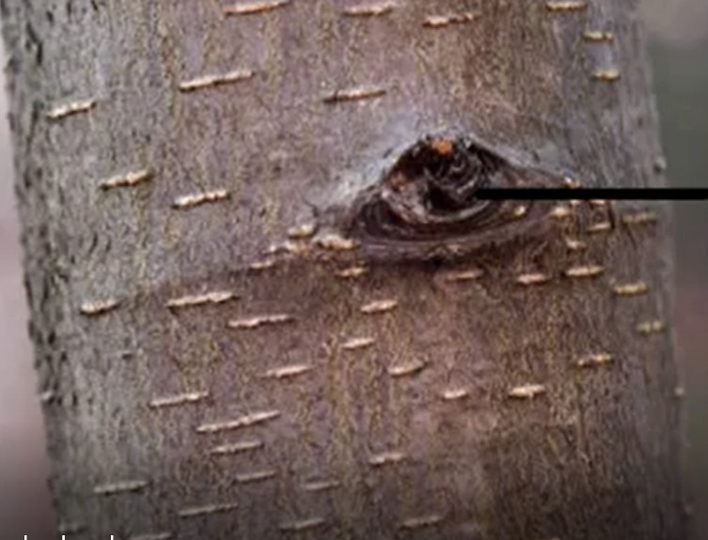
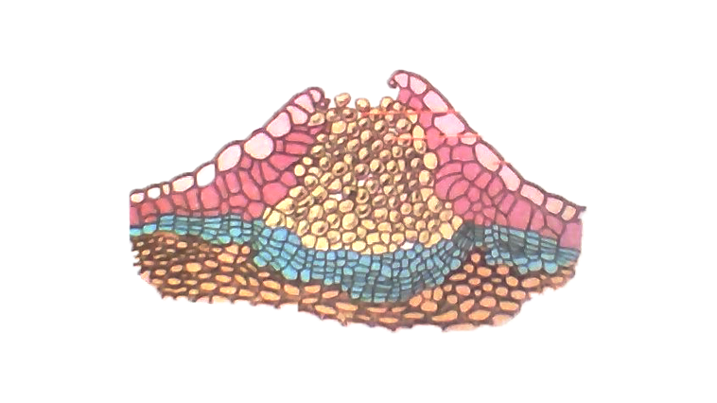
লেন্টিকুলার প্রস্বেদন
লেন্টিসেল
উদ্ভিদের গৌন বৃদ্ধি হলে কান্ডের বাকল ফেটে লেন্টিসেল নামক ছিদ্র তৈরি হয়। এই ছিদ্র দিয়ে কিছু পরিমান পানি বের হয়ে আসে। একে বলা হয়

Slide 14
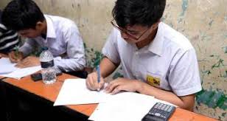
জোড়ায় কাজ
পত্ররন্দ্রীয় প্রস্বেদন ও লেন্টিসেল প্রস্বেদন পার্থক্য নির্ণয় কর।

Slide 15
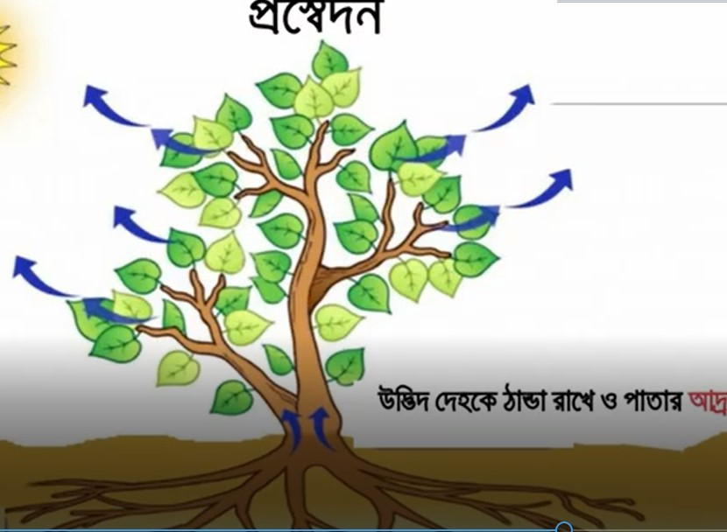
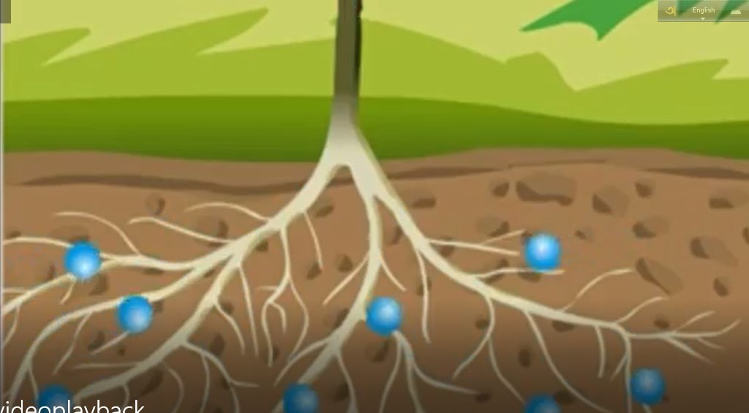
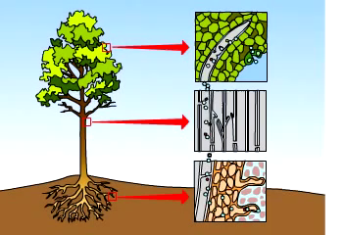
প্রস্বেদনের গুরুত্ব
প্রস্বেদনের কারনে জাইলেম বাহিকায় পানির যে টান সৃষ্টি হয় তা মুলরোম কতৃক পানি শোষনে উদ্ভিদের শীর্ষে পরিবহনে সাহায্য করে।
প্রস্বেদনের কারনে উদ্ভিদ দেহকে ঠান্ডা রাখে ও পাতার আদ্রতা বজায় রাখে।
প্রস্বেদনের ফলে কোষরসের ঘনত্ব বৃদ্ধি পায়। কোস রসের ঘনত্ব বৃদ্ধির কারনে উদ্ভিদ মাটি থেকে মুলরোমের সাহায্যে পানি ও খনিজ লবন শোষন করে।
উদ্ভিদ তার জৈবিক কার্যাবলি সম্পন্নের পর অতিরিক্ত পানি প্রস্বেদন প্রক্রিয়ায় বাষ্পাকারে বের করে দেয়।

Slide 16
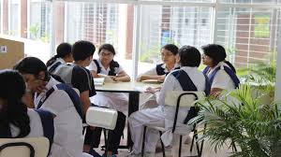
দলীয় কাজ
উদ্ভিদের জন্য প্রস্বেদনের গুরুত্ব বর্ণনা কর।

Slide 17
মুল্যায়ণ
১ প্রস্বেদন কাকে বলে ?
২. প্রস্বেদন কোন কোন অংগের মাধ্যমে ঘটে?
৩. কিউটিকল কী ?
৪. প্রস্বেদন প্রক্রিয়াটি কী কী প্রভাবকের উপর নির্ভরশীল?
৫. কোন অঙ্গের মাধ্যমে পানি বাষ্পাকারে বেশী বের হয়?

Slide 18
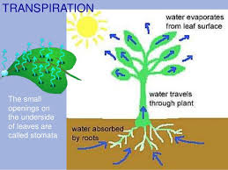
বাড়ির কাজ
উদ্ভিদের জীবনে যদি উক্ত ঘটনা না ঘটতো তা হলে মানব জীবনে কি ধরনের প্রভাব পড়তো?বিশ্লেষণ কর।

Slide 19
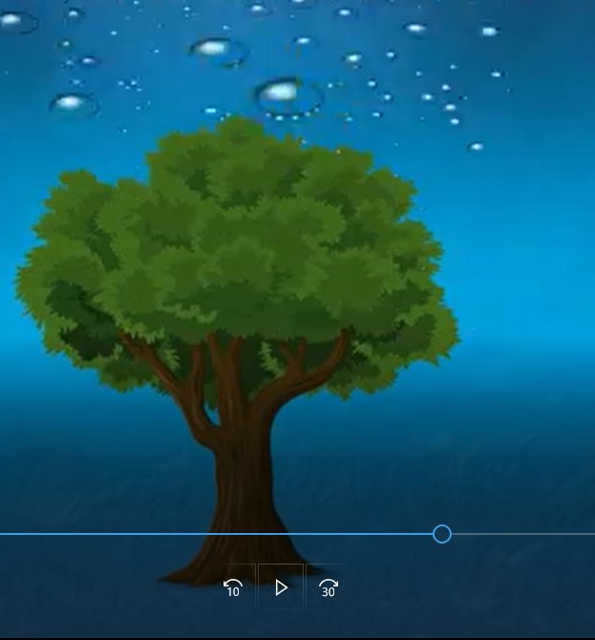
সকলকে ধন্যবাদ জানিয়ে আজকের ক্লাশ শেষ করছি ।

